Slide 1
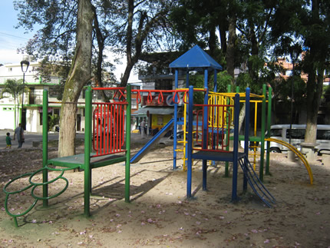
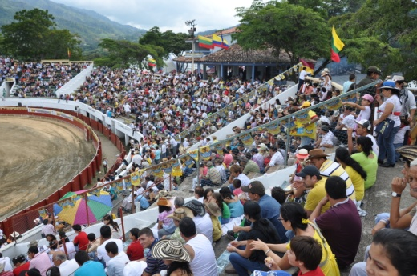

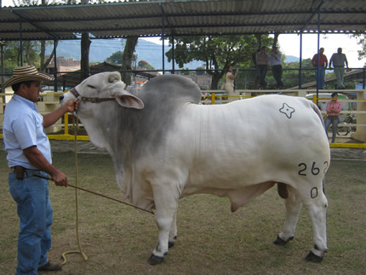



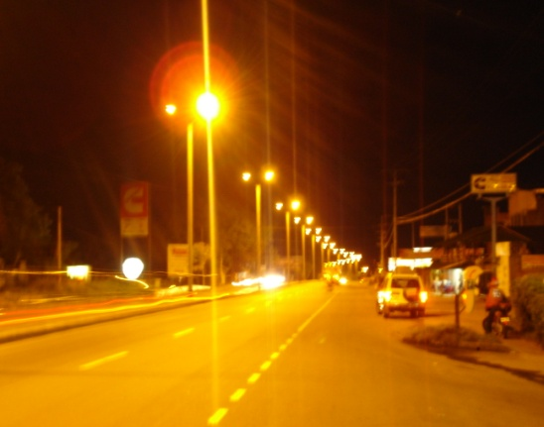
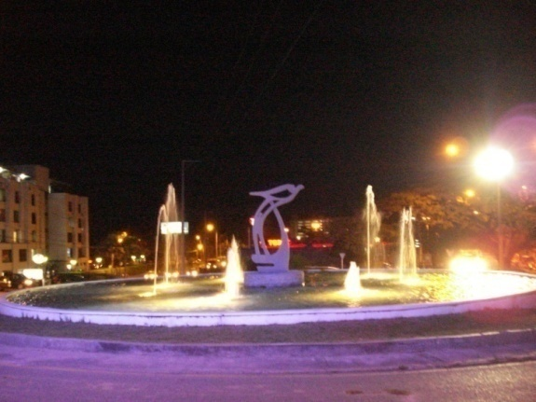


Infibagué
Manual de Inducción y
Re inducción

Slide 2
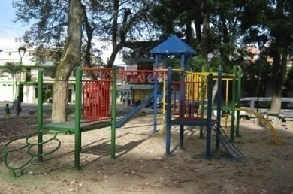



Contenido
Bienvenida
Reseña Histórica
Misión y Visión
Estructura Filosófica
Estructura Organizacional
Funciones
Política de Calidad
Estrategias Básicas
Mapa de Procesos SGC
Sistema MECI
Régimen laboral de los Servidores Públicos
Régimen Disciplinario
Inhabilidades, Impedimentos e Incompatibilidades
Régimen Salarial
Régimen Prestacional
Evaluación del Desempeño y Calificación de Servicios
Capacitación
Diagrama de Inducción al Personal
Normatividad y Documentos de Consulta

Slide 3

BIENVENIDA
INFIBAGUÉ, elaboró el presente Manual de Inducción con la finalidad de darle a conocer el entorno laboral en donde desarrollará sus funciones y actividades, ya que los servidores públicos de nuestra Institución son prioridad de atención y representan la parte fundamental en la tarea de construir el desarrollo armónico de la Entidad.
Sabemos que con su habilidad, actitud y capacidad, logrará metas personales en aras de enriquecer la formación y replanteamiento de las políticas públicas, donde se busca fortalecer las acciones que nos conllevan al cumplimiento de las metas de INFIBAGUE, “ Presente y Futuro de la Región”.

Slide 4

RESEÑA HISTORICA
Mediante Decreto 0183 de 23 Abril 23 de 2001, se crea un establecimiento público del orden municipal denominado Instituto de Financiamiento, Promoción y Desarrollo de Ibagué “INFIBAGUE” y se ordena su fusión con la Empresa de Servicios Públicos de Ibagué ESPI –E.S.P.
Que mediante el Acuerdo No. 001 del 29 de Enero de 2001 expedido por el Honorable Concejo de Ibagué, se facultó al Alcalde Municipal para crear, fusionar, suprimir, y constituir: Establecimientos Públicos, Empresas Industriales y Comerciales del Estado, Empresas Sociales del Estado, Empresas de Servicios Públicos y Sociedades de Economía Mixta, en cumplimiento de los cometidos y competencias que le corresponden al Municipio.
INFIBAGUE, como Establecimiento Público del orden municipal, está dotado de personería jurídica, autonomía administrativa, presupuestal y patrimonio propio e independiente.

Slide 5
MISIÓN
Generador de desarrollo para la comunidad Ibaguereña, su zona de influencia y entes gubernamentales mediante la oferta de productos financieros, creación de Esquemas Empresariales y prestación eficaz de servicios públicos con compromiso social y transparencia a través de un talento humano altamente calificado y comprometido.
VISIÓN
INFIBAGUE para el 2025 debe ser un núcleo de excelencia de la Administración Municipal, Generador y Promotor de esquemas empresariales para el desarrollo social, económico y ambiental del Municipio de Ibagué y administrador responsable y efectivo del portafolio de inversiones.

Slide 6

ESTRUCTURA FILOSÓFICA
INFIBAGUE
MISIÓN
ASEGURAMIENTO DE SU FUNCION SOCIAL
La Sociedad
VISIÓN
PRINCIPIOS CORPORATIVO
CÓDIGO DE ETICA

Slide 7
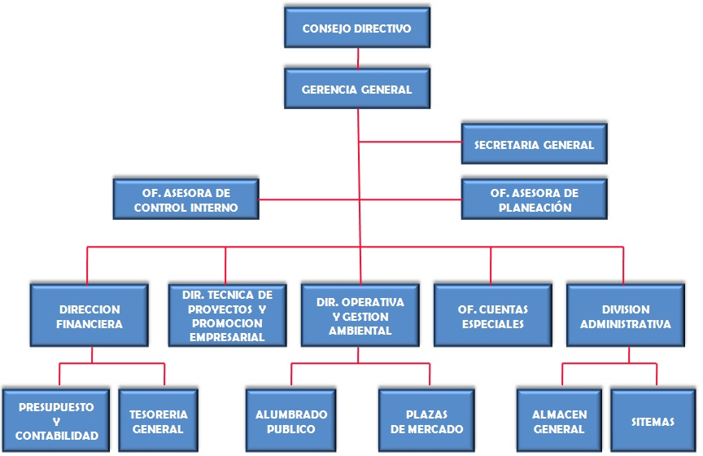
ESTRUCTURA ORGANIZACIONAL
INSTITUTO DE FINANCIAMIENTO, PROMOCION Y DESARROLLO DE IBAGUE – INFIBAGUE
ACUERDO No. 001 Y RESOLUCION No. 0138 DE 2003, ACUERDO No.005/05

Slide 8

FUNCIONES
Formular y desarrollar las políticas, programas y proyectos generales internos para el fomento, promoción y contribución al desarrollo, en los sectores mencionados en el objeto social.
Prestar servicios de asesoría administrativa, jurídica, financiera y técnica en desarrollo de su objeto, a los entes territoriales sus entidades descentralizadas, a las empresas en las que tenga participación accionaría y a las que se lo soliciten.
Promover la creación o formar parte de sociedades o empresas, o asumir cualquier forma asociativa o de colaboración empresarial con personas naturales o jurídicas que ofrezcan rentabilidad económica y propicien la generación de empleo, bienestar y mejoramiento de la calidad de vida de los ibaguereños y su región de influencia.
Ejercer control y seguimiento a las inversiones y bienes en los que tenga participación el Instituto …

Slide 9


POLITICA DE CALIDAD
Garantizar calidad en los productos y servicios ofrecidos a los clientes, mediante la revisión y mejora continua de los procesos, las operaciones y el sistema, teniendo en cuenta la normatividad vigente y las necesidades del cliente.

Slide 10

ESTRATEGIAS BASICAS
Crear, apoyar y promover por iniciativa propia o en alianzas estratégicas con entidades Municipales, Departamentales, Nacionales e Internacionales públicas o privadas, esquemas empresariales que ofrezcan rentabilidad económica y social y generación de empleo, para el bienestar y mejoramiento de la calidad de vida de los Ibaguereños y su región de influencia.
Crear una cultura de excelencia y calidad en el servicio al cliente, elaborando e implementando los planes y programas necesarios que vinculen a todo el personal del Instituto.
Desarrollar planes, programas y proyectos encaminados a fortalecer la imagen corporativa a través de acciones que den solución a las principales necesidades de la comunidad, relacionadas con el objeto del Instituto. …

Slide 11

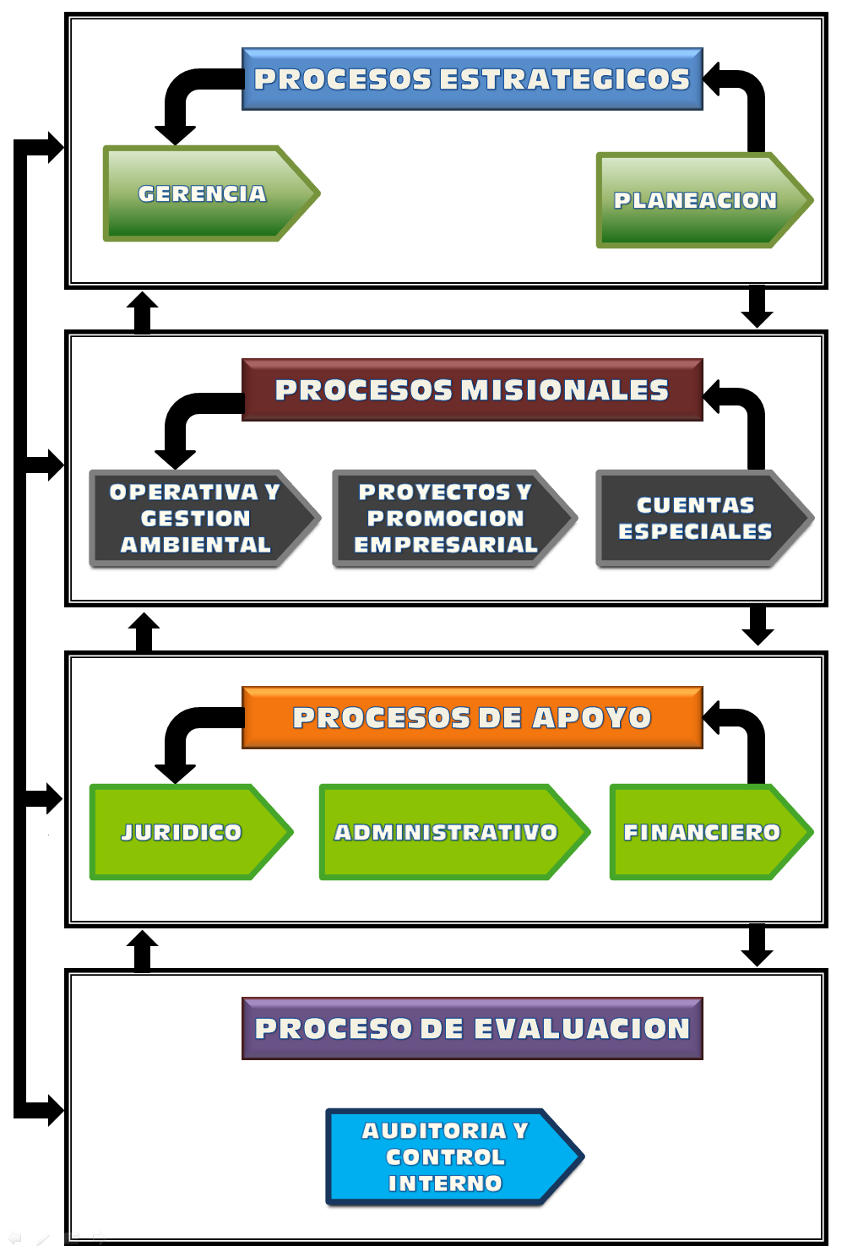
MAPA DE PROCESOS SGC

Slide 12

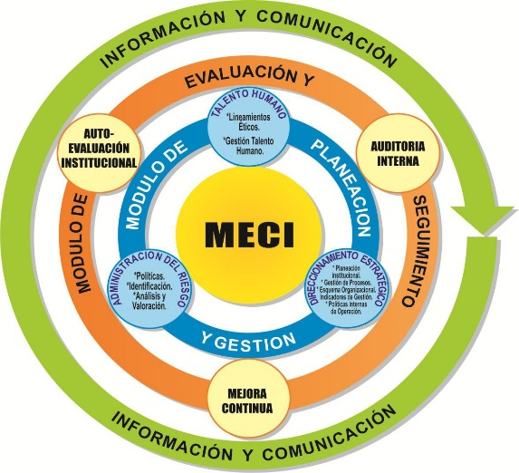
SISTEMA M E C I

Slide 13
REGIMEN LABORAL DE LOS SERVIDORES PUBLICOS
Los Servidores Públicos de Infibagué son el componente más importante de la Institución. De la mano con ellos se logra encaminar el funcionamiento de la entidad y alcanzar los objetivos y metas trazadas.
El Servidor Público de Infibagué está regulado por importantes responsabilidades en sus deberes, y exigentes prohibiciones e incompatibilidades.
La norma que regula los empleos para los servidores públicos del Instituto de Financiamiento, Promoción y Desarrollo de Ibagué, está establecida en la Ley 909 de 2004 y el Régimen disciplinario que a continuación se presenta, está sujeto a lo establecido en la Ley 734 de 2002

Slide 14

HORARIO DE TRABAJO
La jornada de trabajo es de: Lunes a Jueves de 7:00 AM a 12:00 del día y de 2:00 a 6:00 PM.
El día viernes de 7:00 AM a 12:00 del día y De 2:00 a 5:00 PM

Slide 15

REGIMEN DISCIPLINARIO
Derechos:
Además de los contemplados en la Constitución, la Ley y los reglamentos, son derechos de todo servidor público según Ley 734 de 2002 -Artículo 33:
Percibir puntualmente la remuneración fijada o convenida para el respectivo cargo o función.
Disfrutar de la seguridad social en la forma y condiciones previstas en la ley.
Participar en concursos que le permitan obtener promociones dentro del servicio
Acreditar los requisitos exigidos por la Ley para la posesión y el desempeño del cargo …

Slide 16

REGIMEN DISCIPLINARIO
Deberes:
La Ley 734 de 2002, en el artículo 34, establece como deberes de todo servidor público, los siguientes:
Cumplir y hacer que se cumplan los deberes contenidos en la constitución, los tratados de derecho internacional, las leyes y demás actos administrativos.
Cumplir con diligencia, eficiencia e imparcialidad el servicio que le sea encomendado y abstenerse de actos u omisiones que causen la suspensión perturbación injustificada del servicio o que implique abuso indebido del cargo o función.
Formular, decidir oportunamente o ejecutar los planes de desarrollo y los presupuestos, y cumplir las leyes y normas que regulan el manejo de los recursos …

Slide 17

REGIMEN DISCIPLINARIO
Prohibiciones:
La Ley 734 de 2002, en el artículo 35, establece como deberes de todo servidor público, los siguientes:
Incumplir los deberes o abusar de los derechos o extralimitar las funciones contenidas en la Constitución, los tratados internacionales, las leyes y los demás actos administrativos.
Imponer a otro servidor público trabajos ajenos a sus funciones o impedirle el cumplimiento de sus deberes.
Solicitar directa o indirectamente, dádivas, agasajos, regalos, favores o cualquier otra clase de beneficios. …

Slide 18

REGIMEN DISCIPLINARIO
Inhabilidades, Impedimentos, Incompatibilidades y Conflicto de interesas:
La Ley 734 de 2002, en el artículo 36 al 41, establece como deberes de todo servidor público, los siguientes:
Las inhabilidades, impedimentos, incompatibilidades y conflicto de intereses señalados en la Constitución y en la ley.
Inhabilidades sobrevinientes. Se presentan cuando al quedar en firme la sanción de destitución e inhabilidad general o la de suspensión e inhabilidad especial o cuando se presente el hecho que las generan el sujeto disciplinable sancionado se encuentra ejerciendo cargo o función pública diferente de aquel o aquella en cuyo ejercicio cometió la falta objeto de la sanción. En tal caso, se le comunicará al actual nominador para que proceda en forma inmediata a hacer efectivas sus consecuencias. …

Slide 19

FALTAS Y SANCIONES
Las faltas disciplinarias se clasifican como gravísimas, graves y leves.
La acción disciplinaria es procedente aunque el servidor público ya no esté ejerciendo funciones públicas.
Iniciada la investigación disciplinaria se notificará al investigado y se dejará constancia en el expediente respectivo
El Servidor Público está sometido a las siguientes sanciones:
Destitución e inhabilidad general
Suspensión
Multa
Amonestación escrita
Retiro del servicio

Slide 20


REGIMEN SALARIAL
Salario:
El régimen salarial de los empleados públicos está consagrado en el decreto 1042 de 1978, y hacen parte de él:
    Asignación básica mensual.
    Prima de servicios
    Auxilio de transporte y de alimentación
    Viáticos
Riesgos Laborales:
Infibagué cuenta en la actualidad con una Administradora de Riesgos Laborales, la cual ampara a los funcionarios en caso de enfermedad profesional o un accidente de trabajo y adicionalmente, nos presta sus servicios a través de asesorías en salud ocupacional y protección laboral
Caja de Compensación:
La Entidad se encuentra afiliada actualmente a la Caja de Compensación Familiar COMFENALCO.

Slide 21

REGIMEN PRESTACIONAL
Prima de Navidad, Vacaciones y prima de vacaciones, Calzado y vestido de labor, Bonificación especial de recreación, subsidio familiar, cesantías, intereses a las cesantías, Pensión de vejez, Auxilio de maternidad

Slide 22

SITUACIONES ADMINISTRATIVAS
Servicio Activo:
Cuando el empleado se encuentra en el ejercicio de las funciones propias del cargo, desarrollando las actividades que tipifican el empleo de la planta de personal a la cual nos hallemos vinculados.
Licencia:
Cuando el funcionario se separa temporalmente de las funciones habituales por solicitud propia; por enfermedad; y por maternidad. No obstante, aplican a cada caso distintas particularidades.
Licencia por solicitud propia no remunerada:
Los empleados pueden solicitarla hasta por un término de 60 días al año, continuos o discontinuos y permite la prórroga hasta por 30 días más, siempre y cuando concurra justa causa. Por ser ésta no remunerada, además de no recibir el salario, tiene efectos en la liquidación

Slide 23

EVALUACION DE DESEMPEÑO Y CALIFICACION DE SERVICIOS
La evaluación del desempeño es un instrumento que permite determinar los logros institucionales alcanzados mediante la gestión del servidor público e identificar las áreas potenciales de éste en el cumplimiento de unas funciones y objetivos precisos.

Slide 24

CAPACITACION
La capacitación institucional busca incrementar la capacidad individual y colectiva para contribuir al cumplimiento de la misión institucional, a la mejor prestación de servicios a la comunidad, al eficaz desempeño del cargo y al desarrollo personal integral...

Slide 25



ACTIVIDADES EN BIENESTAR SOCIAL
Deportes y Recreación: Busca la integración de los funcionarios.
Culturales y sociales : Desarrolla las aptitudes y destrezas de los empleados, La Entidad se hace partícipe de eventos educativos, culturales y deportivos encaminados al desarrollo del talento humano.
Salud: Proporciona los medios para que el funcionamiento tenga un óptimo estado de salud, físico, mental y social.

Slide 26

CUMPLIMIENTO DE LABOR ASIGNADA
Infibagué, cuenta con el manual de Procesos y procedimientos y el Manual de funciones, en los que se determinan las tareas de cada uno de los procesos que se desarrollan al interior de la misma.
El Manual de Procesos y Procedimientos, se encuentra en cada dependencia y el Manual de Funciones, en la División Administrativa.
Una vez se haya realizado la instalación en la dependencia respectiva debe solicitar estos manuales para el conocimiento de la labor en la que fue asignado (a).

Slide 27
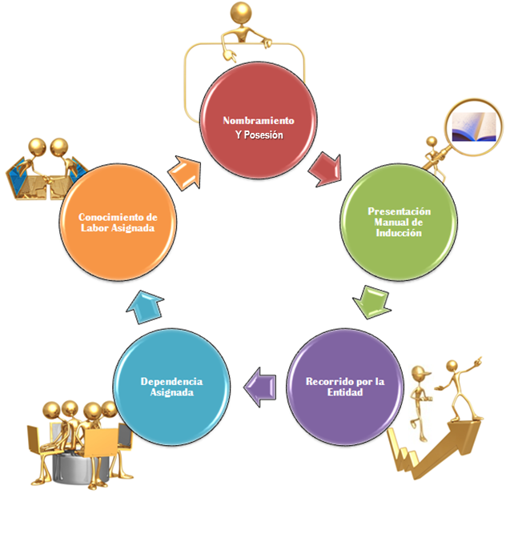
DIAGRAMA DE INDUCCION AL PERSONAL

Slide 28

NORMATIVIDAD Y DOCUMENTOS DE CONSULTA
Constitución Política de Colombia
Leyes: 42/93, 87/93, 80/93; 610/00, 142/94, 617/00, 734/02, 1150/07, 1474/11
Decretos:1737 de 1998, 2145 de 1999, 2445 de 2000, 2170 de 2002, 734 de 2012
Resoluciones: Resolución de Gerencia 0183 de 2001, Resolución 001 de 2006

